Slide 1
실험 8 FSM의 기초
SNU VLSI LAB
2022-11-08

Slide 2
실험 목표
간단한 FSM을 실제로 설계하고 구현할 수 있다

Slide 3
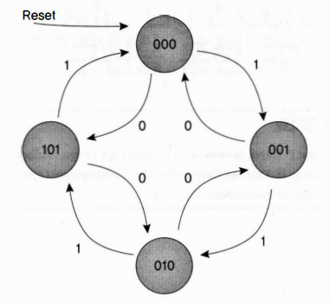
실험 8 예비보고서 작성 내용
4. 가
Up/Down counter의 state diagram을 참고하여 FSM의 설계 순서에 따라 구현하고 schematic diagram을 그리시오.
입력이 1이면 000 → 001 → 010 → 101 → 000 → … 을 반복 출력하고, 입력이 0이면 그 반대의 순서로 출력하는 counter
Schematic diagram은 gate level로 그릴 것. (AND, OR gate 등 사용)

Slide 4
실험 8 예비보고서 작성 내용
4. 나
String pattern recognizer의 state diagram을 그리고, 역시 FSM의 설계 순서에 따라 구현하고 schematic diagram을 그리시오.
1과 0의 일련의 문자열에서 “101”을 검출하면 1을 출력하고, “000”을 검출하면 종료(Input에 관계 없이 계속 0 출력), 그 외의 경우에는 0을 출력하는 FSM을 구현한다.
Reset signal이 1이면 clock의 positive edge에서 state는 S0가 된다.
State가 S0로 변할 때 이전에 받은 입력 pattern은 사라진다.
출력 예) 입력 :xxxx0111001010111110100100000101 출력 :xxxx0000000010100000100000000000
Synchronous circuit으로 만들 것 (Output이 clock edge에 변하고, 한 cycle 동안 유지)
실험에서 구현할 항목이므로 동작을 정확히 이해하고 구현할 것
reset

Slide 5
실험 항목
5.2.2 String Pattern Recognizer
예비 보고서에서 만든 FSM 구현 및 시뮬레이션
modelsim에서 시뮬레이션
Input string은 0111001010111110100100000101를 사용할 것
주의사항
Verilog 사용
“종료 조건” 잊지 말 것! (“000”이 입력되면 끝.)
Synchronous circuit으로 만들 것 (Output이 positive clock edge에 변하고, 한 cycle 동안 유지)

Slide 6
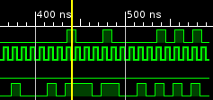
실험 진행
5.2.2 String pattern recognizer
simulation 결과가 의도된 바와 같이 제대로 나오는지 확인
실패 예시 – 설계할 때 종료 조건을 잊은 경우
종료
계속 output 변화

Slide 7
실험 검사 항목
5.2.2 String Pattern Recognizer
시뮬레이션으로 결과가 제대로 나오는지 확인

Slide 8
결과 보고서 작성 항목
Test bench Simulation 결과 & 간단한 분석
6 가
논리회로를 설계한 후에는 대개 하드웨어를 직접 구현하기 전에 시뮬레이션을 하게 되는데 그 이유에 대해 논하시오.
6 나
시뮬레이션을 한다고 해도 설계한 것을 완벽하게 테스트하기 어렵다. 그 이유에 대해 논하시오.

